Slide 1
C H A P T E R 1 0 Social Constructivist Approaches

Slide 2
Learning goals
Compare the social constructivist approach with other constructivist approaches.
Explain how teachers and peers can jointly contribute to children’s learning

Slide 3
Social Constructivist Approaches To Teaching
Social constructivist : Pendekatan yang menekankan konteks sosial pembelajaran dan gagasan bahwa pengetahuan saling dibangun dan membangun.
Piaget’s Cognitive Constructivist Approach | Vygotsky’s Social Constructivist Approach
Siswa membangun pengetahuan dengan mengubah, mengorganisir dan mengatur kembali pengetahuan dan informasi sebelumnya. | Siswa membangun pengetahuan melalui interaksi sosial dengan orang lain. Isi pengetahuan ini dipengaruhi oleh budaya dimana siswa tinggal.

Slide 4
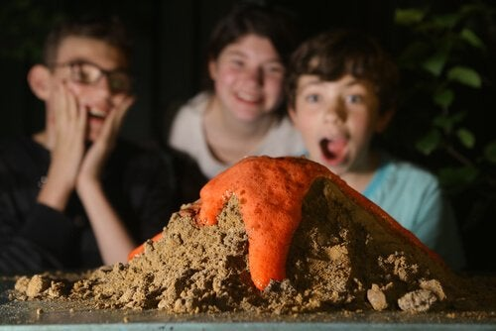
Situated Cognition
Situated cognition: Gagasan bahwa pemikiran terjadi dalam konteks sosial dan fisik.
Menciptakan situasi belajar yang sedekat mungkin dengan keadaan dunia nyata.

Slide 5
Teachers And Peers As Joint Contributors To Students’ Learning
Scaffolding
Cognitive Apprenticeship
Tutoring
Cooperative Learning

Slide 6
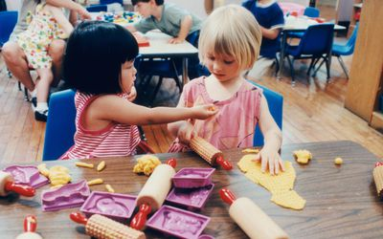
Scaffolding
Cognitive Apprenticeship
Teknik mengubah tingkat dukungan selama sesi pengajaran.
Orang yang lebih terampil, baik itu guru atau teman sebaya menyesuaikan jumlah bimbingan agar sesuai dengan kinerja siswa saat ini.
A relationship in which an expert stretches and supports a novice’s understanding and use of a culture’s skills.

Slide 7
Tutoring
Tutoring is basically cognitive apprenticeship between an expert and a novice.
Types of tutoring:
Classroom Aides, Volunteers, and Mentors
Peer Tutors
Peer-Assisted Learning Strategies (PALS)
Online Peer Tutoring

Slide 8
Cooperative Learning
Pembelajaran yang terjadi ketika siswa bekerja dalam kelompok kecil untuk saling membantu belajar.
Research on Cooperative Learning:
Group rewards are generated
Individuals are held accountable
Motivation
Interdependence and Teaching One’s Peers
Types of Tasks in Which Cooperative Learning Works Best

Slide 9
Cooperative Learning Approaches
STAD (Student-Teams-Achievement Divisions)
The Jigsaw Classroom
Learning Together
Cooperative Scripting

Slide 10
Evaluating Cooperative Learning
Peningkatan saling ketergantungan dan interaksi dengan siswa lain.
Peningkatan motivasi belajar siswa.
Siswa yang berprestasi rendah dapat memperlambat progres siswa yang berprestasi.
Social loafing.
Beberapa siswa teralihkan dari tugas kelompok karena mereka senang bersosialisasi.

Slide 11
Learning Goals
Discuss effective decisions in structuring small-group work.
Describe two social constructivist programs

Slide 12
Struturing Small-Group Work
COMPOSING THE GROUP
TEAM BUILDING SKILL
STRUCTURING SMALL-GROUP INTERACTION

Slide 13
Composing the Group
Heterogeneous Ability Goals dari model ini adalah untuk menyeimbangkan antara murid dengan kemampuan tinggi, rata-rata dan rendah.
Masalah pada model ini terjadi pasa murid dengan kemampuan rata-rata yang dilupakan oleh murid dengan kemampuan tinggi dan rendah.

Slide 14
Composing the Group
Ethic, Socioeconomy and Gender Heterogeneity Goals dari model ini adalah untuk meningkatkan kemampuan interpersonal murid agar mampu mengenal keragaman yang ada dan terhindar dari prasangka buruk akan sebuah indentitas.
Masalah yang harus diperhatikan dalam membuat kelompok dalam model ini adalah, komposisi identitas murid yang tepat di dalamnya.

Slide 15
Team Building Skill
Cooperative Learning menjadi tujuan utama dalam pembentukan kelompok belajar.
Team-Building Skill menjadi kunci utama dalam pembentukan Cooperative Learning.

Slide 16
Team-Building Skill
Memberikan tugas yang mudah
Bentuk kelompok kooperatif (2-6 murid)
Berikan tugas interaksi yang aktif
Bekerja sama dengan ketua kelompok dalam menyelesaikan masalah

Slide 17
Structuring Small-Group Interaction
Salah satu cara untuk membuat murid dapat berkerja dapat bekerja aktif dalam kelompok adalah dengan memberikan masing-masing murid peran.
Peran tersebut dapat menjadi solusi dalam pemecahan masalah dalam kelompok, serta membuat setiap anggota kelompok merasa berarti.

Slide 18
SOCIAL CONSTRUCTIVIST PROGRAMS
Ada dua program yang mengambil prinsip social constructivist programs ini.
FOSTERING A COMUNITY OF LEARNERS
SCHOOL OF THOUGHT

Slide 19
FOSTERING A COMUNITY OF LEARNERS
Program ini berfokus pada perkembangan kemampuan literasi dan perkembangan biologis.
Refleksi diri dan diskusi menjadi cara yang dilakukan dalam program ini.
Adults as Role Model
Children Teaching Children
Online Computer Consultation

Slide 20
School for Thoght
The Jasper Project
Fostering a Comunity
of Learners
Computer-Supported Intentional
Learning Enviroment
Curriculum
Instruction
Comunity
Technology
Assesment

Slide 21
Thank you

